Slide 1
1차년도 (2021.03-2022.02)
AI 기반의 차세대 의료진단시스템 구축 연구
정기 회의
20210528

Slide 2
Issue summary
스캐너 | 5/21 | 5/28
데이터 | 추가 Annotation 슬라이드 확보 D,M 테스트 데이터 확보 N,D,M Colon 테스트용 M 추가 확보 | 추가 annotation 슬라이드 분류 및 patch 생성 완료
위장 | Convert model 생성 및 기존 DAC와 성능 비교 | Convert model 생성 및 기존 DAC와 히트맵 비교 대부분 유사 Convert가 히트맵에는 크게 변화를 생성하지는 못함
대장 | Convert+동일 configuration 모델 개발 성능 비교 요청 | 슬라이드별 특징 확인 및 개발 방향성 논의
기타 |  | 실무자 회의 (5/25) 현미경 Annotation 방법 논의 평가 슬라이드 특징 논의

Slide 3
Issue summary
현미경 | 5/21 | 5/28
데이터 | Segmentation 방법 논의 배율 정보 필요성 논의 | Annotation 자료 수령 예정 (~5/28)
노이즈 필터 | 속도 개선을 위해 VGG 학습 테스트 : 데이터셋 업데이트 완료 2021+2020 레이블링 데이터 생성 완료 Seegene PC에서 체크 필요 | 추가 테스트 준비 중 (데이터 정리)
분류기 | - 슬라이드 업무 파견 | - 슬라이드 업무 파견
디텍터 | 배율 관련 자료 생성 및 의견 전달 Segmentation 모델 개발 | Segmentation 관련 문헌 연구 및 자료 전달 모델 개발 및 셋업완료 50건 우선 테스트 준비 완료 Weakly supervised 관련 문헌 연구중

Slide 4
스캐너 기반 시스템

Slide 5
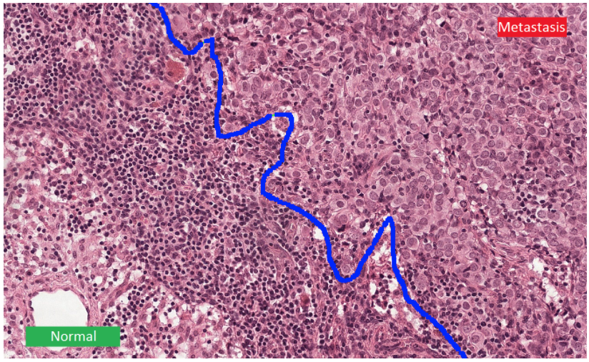
5/25 실무자 회의
1) 현미경
Segmentation 방법 및 경계 협의 :
1) Segmentation 경계 : 정확한 표시는 어려움
Weakly supervised 방식 적용 필요
2) 저배율에서 segmentation :
우선 동일 배율에 대해서 파일럿 테스트 (200배)
3) 이미지 일부에서 focus out 된 경우, 조직 외곽 처리방법
실제 전문의 현미경 사용시, 시야를 병변으로 이동하여 사용한다면
Segmentation 하지 않고 진행 가능
유사 이미지에 대해서는 segmentation 복사 기능으로 이동시켜서 생성
공개 데이터 또한 불확실한 경계
(camelyon16)
2) 스캐너
컨버전 모델의 히트맵 품질
All_DAC 모델과 차이가 없음
Colon [동일 configuration, conversion] : graph & feature_cube
결과 평가 : 틀린 슬라이드의 특징 확인
1) 염증 -> 난이도가 어려움
2) serrated -> U 그룹에서 제외했으며, 다루지 않을 예정
3) 작은 병변 -> 명확하고 틀려서는 안될 것으로 보임
*M의 경우 전형적인 케이스

Slide 6
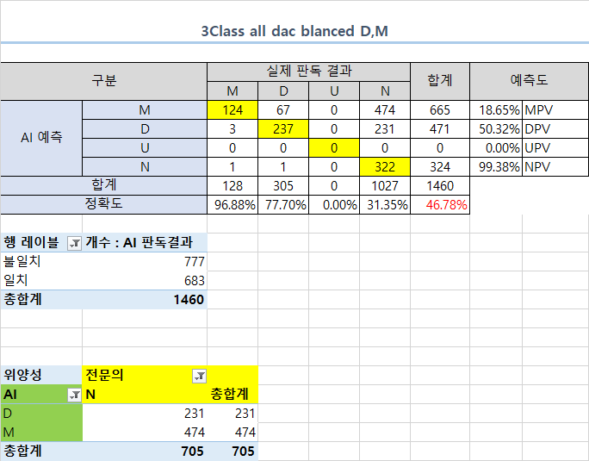
위장 - 컨버트 모델 테스트 결과
Converted model
1536 슬라이드 변환 중
정답 확인 가능한 슬라이드에 대한 결과 리포팅 계획
Negative에 대한 효과 확인
동일 patch classifier
 | N | D | M
N | 322 | 1 | 1
D | 231 | 237 | 3
M | 474 | 67 | 124
 |  |  |  | 46.78
 | N | D | M
N | 704 | 19 | 5
D | 164 | 260 | 6
M | 129 | 41 | 119
 |  |  |  | 76.84

Slide 7
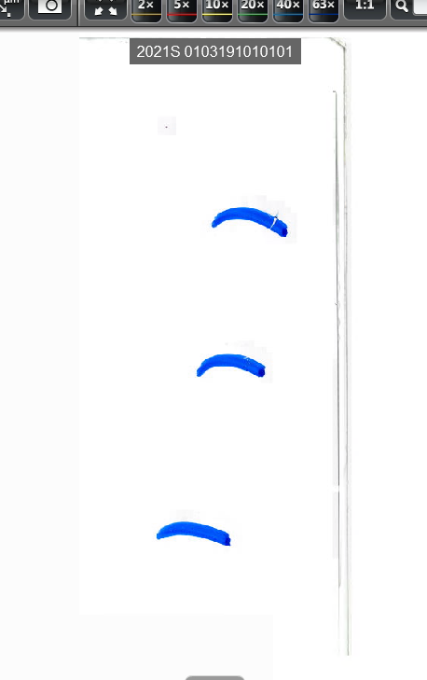
위장 - New DATA 셋업
위장 데이터 컨버팅 (약 200건) : N 클래스 ‘타일링 및 셋업 완료“ (train/val)
Test는 추가 요청할 계획 (annotation 이미지도 val과 train용으로만 사용 계획)
**2021S 0103191010101 제외 필요
21일자 annotation 수령 후 바로 작업 시작 준비 완료
기존 데이터와 추가 데이터의 통합이 목표임
 | train | val
N | 153 | 53
D | 133 | 20
M | 67 | 20
최유미/고영신 부장님 폴더 별 10개씩 val로 이동[D : 20][M : 20]
N 그룹의 경우 사전에 전달 받은 후 50개의 val을 구성함
M의 경우 train 가능한 슬라이드 수가 상대적으로 적어서 추가슬라이드의 val을 20개씩 구성
제외

Slide 8
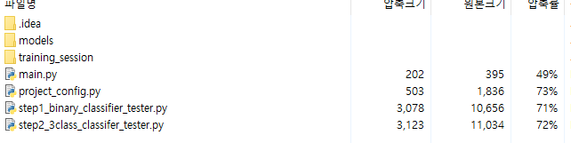
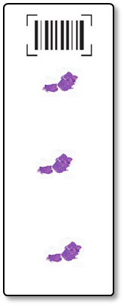


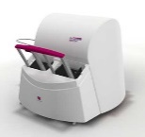
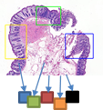


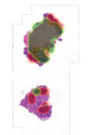




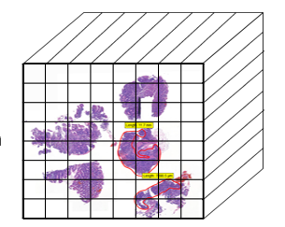
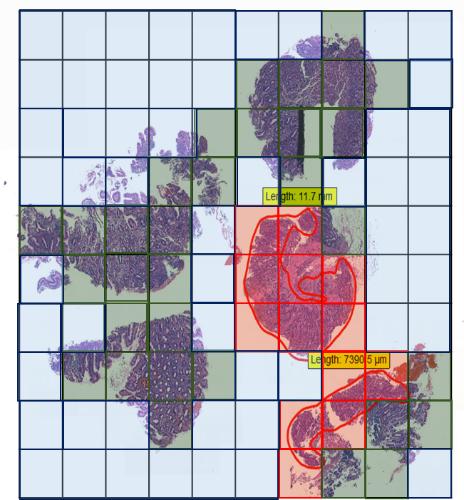
위장 - 최종 솔루션 아키텍쳐
Step 1. Binary classification
프레임 워크 코드 완성
및 서버에 업데이트
mixpatch
Normal
Slide Scanner
Patch-maker
Abnrmal
Digital Pathology slides
512* patches
Step 2. Patch classification
Annotation 단계부터, 발생 가능 변수 확인 중: annotation 시 pc와 서버간의 차이는 없었음
Patch classifier
Normal
LossDiff
Uncategorized
256* patches
Dysplasia
Database
Malignant
GUI
Step 3. Whole slide classification (WSC)
3
Feature-
cube
Whole slide
classifier
WSC result
N
U
D
M

Slide 9
대장 학습 데이터- 참고자료
Slide dimenstion | Quality factor | # | label | #
90036, 202456 | 80 | 1461 | N | 668
 |  |  | D | 532
 |  |  | M | 261
 |  |  | U | -
+
90036, 202456 | 90 | 48 | M | 48
기존 training -> test로 이동
 | Train | Val | Test
N | 568 | 50 | 50
D | 432 | 50 | 50
M | 209 | 50 | 2+48
Random sampling

Slide 10
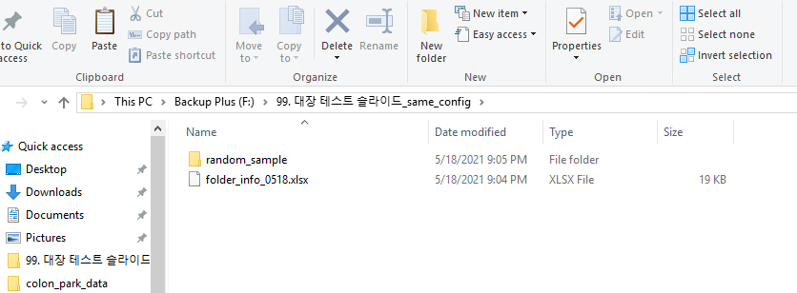
대장 테스트
seeDP에서 D,50건, N, 50건, M 3건 무작위 추출 (단, severe case와 1:1 비율로 추출)
F:\99. 대장 테스트 슬라이드_same_config\random_sample
슬라이드 리스트: forder_info_0518.xlsx 의 [random sample] 탭 참조
 | N | D | M
N | 45 | 19 | 1
D | 5 | 31 | 2
M | 0 | 0 | 85
 | 50 | 50 | 88 | 85.6%
 | N | D | M
N | 28 | 18 | 0
D | 4 | 18 | 0
M | 0 | 0 | 3
U | 18 | 14 | 0
 | 50 | 50 | 3 | 47%
 | N | D | M
N | 45 | 19 | 0
D | 5 | 31 | 0
M | 0 | 0 | 3
 | 50 | 50 | 3 | 76.6%
 | N | D | M
N | 44 | 11 | 1
D | 6 | 38 | 0
M | 0 | 1 | 2
 | 50 | 50 | 3 | 81.5%
기존 graph_CNN
Graph_CNN
Feature cube

Slide 11
병리번호 | 전문의 진단 | 기존 AI 진단 (graph_cnn) | graphcnn | feature_cube | 기존 일치여부 | 장기(AI모델) | 전문의 | 최유미 부장님 | 고영신 부장님
2021S 005954901 | N | N | D | D | 일치 | Colon | 고영신 |  | 그냥 틀림.. 염증 심한 조직
2021S 008594403 | N | D | D | D | 불일치 | Colon | 최유미 | 전문의 판단 오류 가능성 있음. 판단 어려운 케이스 Hp vs TSA | ssl (분류상 D 아님)
2021S 007602601 | N | N | D | D | 일치 | Colon | 최유미 |  | basal 쪽 cross section 부위에 blue heat
2021S 008592801 | N | U | D | N | 불일치 | Colon | 최유미 |  | 조직 탈수 염색 커팅 불량
2021S 011545601 | N | D | D | D | 불일치 | Colon | 최유미 | 그냥 틀림 | basal 쪽 cross section 부위에 blue heat
2021S 006154701 | D | N | N | D | 불일치 | Colon | 고영신 |  | 병변이 넓긴 하나 애매함
2021S 006156401 | D | N | N | N | 불일치 | Colon | 고영신 |  | ssl (분류상 D 아님)
2021S 006156601 | D | N | N | N | 불일치 | Colon | 고영신 |  | ssl (분류상 D 아님)
2021S 007476302 | D | N | N | D | 불일치 | Colon | 최유미 | 병변작음
2021S 008594601 | D | N | N | D | 불일치 | Colon | 최유미 | 병변작음
2021S 007476502 | D | U | N | D | 불일치 | Colon | 최유미 | 병변작음 | 그냥 병변 놓침
2021S 010146402 | D | N | N | D | 불일치 | Colon | 최유미 | 병변작음 | heat 잘 잡아놓고 틀림
2021S 010477003 | D | N | N | D | 불일치 | Colon | 최유미 |  | heat 잘 잡아놓고 틀림
2021S 011463502 | D | N | N | D | 불일치 | Colon | 최유미 |  | blue heat under로 병변에 표현되나 최종 N
2021S 012950701 | D | N | N | N | 불일치 | Colon | 최유미 |  | blue heat under로 병변에 표현되나 최종 N
2021S 010318602 | D | U | N | D | 불일치 | Colon | 최유미
2021S 012952701 | D | N | N | N | 불일치 | Colon | 최유미 | 판단어려운 케이스 | 병변작고 애매함
2021S 010606004 | D | U | N | D | 불일치 | Colon | 최유미 | 병변작음
2021S 010784903 | D | U | N | N | 불일치 | Colon | 최유미 | 병변작고 애매함 | blue heat under로 병변에 표현되나 최종 N
2021S 010786702 | D | U | N | N | 불일치 | Colon | 최유미 | 병변작고 애매함
2021S 010950502 | D | U | N | D | 불일치 | Colon | 최유미 | 판단어려운 케이스
2021S 012952904 | D | N | N | N | 불일치 | Colon | 최유미 | 판단어려운 케이스 | 그냥 병변 놓침
2021S 013249601 | D | N | N | N | 불일치 | Colon | 최유미 | 병변작음 | 그냥 병변 놓침
2021S 013767205 | D | N | N | N | 불일치 | Colon | 최유미 | 병변작음 | 그냥 병변 놓침
Serrated
작은병변
염증
Serrated => 무시 [U그룹에서 처리]
작은병변 => 새로운 접근 방식 필요
염증 => 접근방법 필요 (난이도 높음)

Slide 12
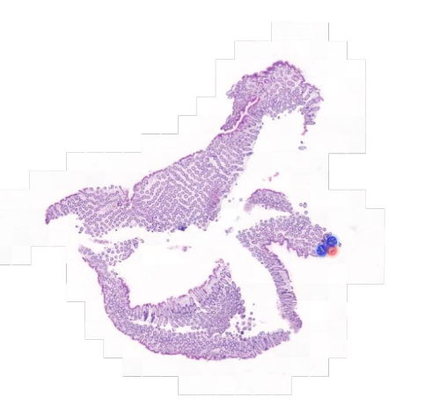
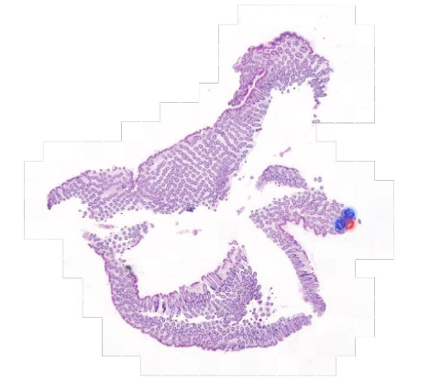
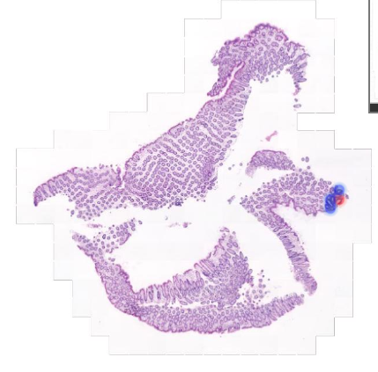
2021S 010146402

Slide 13
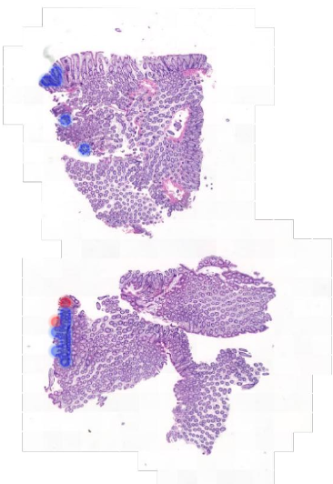
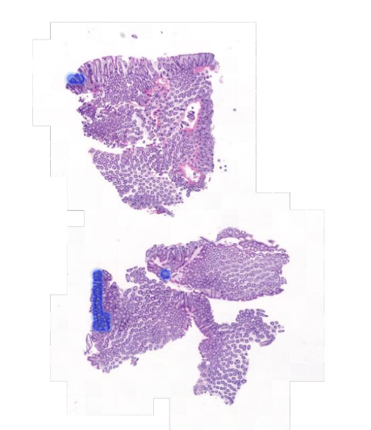
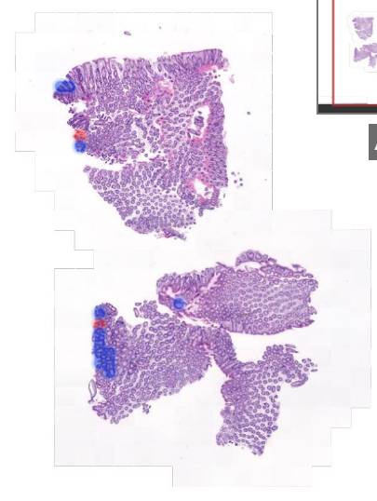
2021S 0104770030101

Slide 14
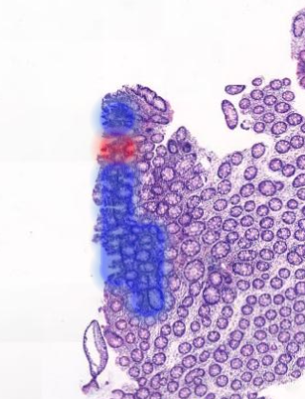
기존 연구
주요 RQ가 주변 조직부의 정보를 판독에 포함하는 접근법
feature-cube
Graph -CNN
2021S 0104770030101
2) graph-CNN 관점
새로운 네트워크
(Node: patch)
1) Feature cube 관점
새로운 이미지(?)

Slide 15
다음 연구
주요 RQ가 주변 조직부의 정보를 판독에 포함하는 접근법
feature-cube
Graph -CNN
2021S 0104770030101
2) graph-CNN 관점
새로운 네트워크
(Node: patch)

Slide 16
위치가 일정하지 않고 회전된 경우가 많아 2-4개의 조직 위치를 확인하기 어렵다 => 2-4개 조직 정보를 통합적으로 처리하기 어렵다
2021S 010146402
서로 정확하게 맞지 않는 경우 (회전)
조직 개수가 다른 경우

Slide 17
다음 연구 –업데이트 방향성
Graph 기반의 경우, “조직 개수” 만큼 Graph가 생성된다.
조직과 조직 사이에 데이터가 없는 조직이 존재
Graph에는 방향성이 없음
유사한 그래프를 찾고 (노이즈 graph 제거), 2-4개의 유사 그래프의 구조를 파악
작은 부분이라도 동일한 위치에서 병변이 발견될 경우 판독에 사용한다.
2021S 010146402
…
…
…

Slide 18
히트맵 업데이트 논의 필요
주변 조직부를 기반으로 노이즈 판독하는 접근법
히트맵의 품질 향상이 목적
주변 조직부와 분류된 정보의 confidence 값을 확인
낮은 confidence +주변 조직과의 차이값 고려
히트맵 정보 업데이트
현재 patch 사이즈인 256의 한계를 극복하고자 함

Slide 19
특허 관련
현재 출원 가능한 특허
Mixpatch
LossDiff (?)
단계별 출원 가능
추후 출원 가능한 특허
3) feature-cube
4) graph-CNN
5) New graph-cnn (위치 잡는것)
6) seegene slide archtecture
7) micoscopic archtecture (파생 가능)
등록된 특허
딥 러닝 모델을 활용한 영상 진단 장치 및 그 방법DEEP LEARNING MODEL BASED IMAGE DIAGNOSIS APPARATUS AND METHOD THEREOF

Slide 20
일정 논의 (5/6)
5월
일 | 월 | 화 | 수 | 목 | 금 | 토
 |  |  |  |  |  | 1
2 | 3 | 4 | 5 | 6 | 7 | 8
9 | 10 | 11 | 12 | 13 | 14 | 15
16 | 17 | 18 | 19 | 20 | 21 | 22
23 | 24 | 25 | 26 | 27 | 28 | 29
30 | 31
주요 일정
Colon model (동일 config)
Graph cnn : ~14
Feature cube : ~12
Colon 피드백 : ?? ()
모델 통합 (위장): ~21
Mixpatch + Lossdiff+ feature cube
통합 모델 설치 (서버 설치) : ~26
New Annotation (위장) : ?? (빠르면 21일)
통합 모델 업데이트: ?? + 20 days
Mixpatch 재학습
Lossdiff 재학습
Feature cube 재학습
확인 요청 사항
Graph core: 성능비교 한게 있는지 (cpu, gpu)
슬라이스 문서: (~5/11까지 업로드)
*현미경 annotation : Pilot test

Slide 21
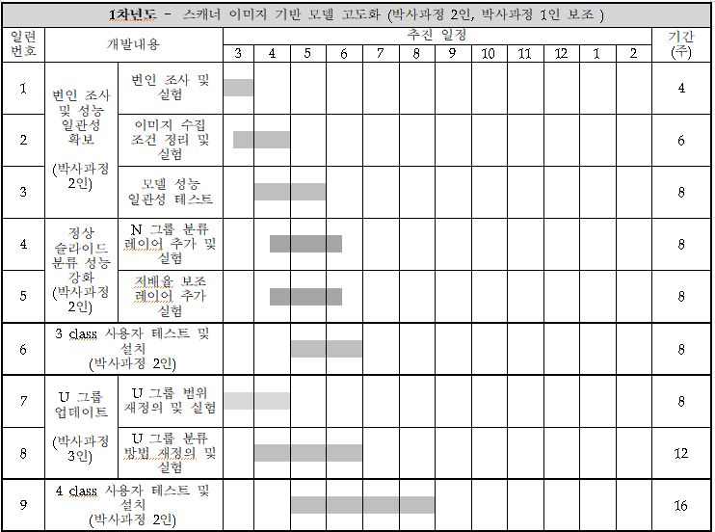
20210503 회의록

Slide 22
참고 사항
변수 확인
내시경 병원에서 병변을 잘못 때는 경우도 있음
선생님마다 뜯는 조직의 형태가 다를수 있음
현재 DM관련 레이블 변동이 기존 DM과 혼선을 주는 파트가 있을까요?
기존 M 사용 가능, 혼선 파트는 그냥 제외함
colon D 진단은 상대적으로 부담없이 진단
위장보다 크리티컬 하지 않음
진단 스타일 차이가 있을 수 있음
대표슬라이드로 최종 테스트를 진행 요청

